Slide 1

Easy Mobility
Jakov Gudec

Slide 2
Koncept
Nadogradnja postojećeg ZET sustava evidencije u kontekstu javnog prijevoza
Načini evidencije:
Fizička karta( 30min ili 1h )
RFID iskaznica( privatna, studentska, školska )
Skeniranje QR koda pametnim telefonom
Samostalna in-app kupnja karte + NFC tag

Slide 3
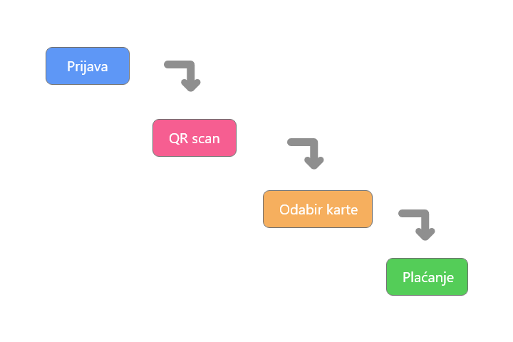
QR Code Scan
Android
iOS

Slide 4

Načini plaćanja

Slide 5
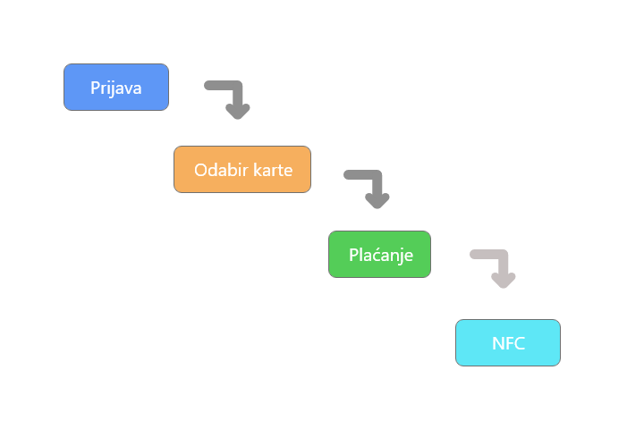
Samostalna kupnja karte
NFC tag ( opcionalno )

